Slide 1
Docker基础
1.Docker是什么
2.为什么使用docker，docker的优势
3.Docker应用场景
4.Docker安装
5. Docker使用

Slide 2
1.Docker是什么
Docker 是一个开源的应用容器引擎，基于 Go 语言 并遵从Apache2.0协议开源。
Docker 可以让开发者打包他们的应用以及依赖包到一个轻量级、可移植的容器中，然后发布到任何流行的 Linux 机器上，也可以实现虚拟化。
容器是完全使用沙箱机制，相互之间不会有任何接口（类似 iPhone 的 app）,更重要的是容器性能开销极低。

Slide 3
Docker优点
1、简化程序： Docker 让开发者可以打包他们的应用以及依赖包到一个可移植的容器中，然后发布到任何流行的 Linux 机器上，便可以实现虚拟化。Docker改变了虚拟化的方式，使开发者可以直接将自己的成果放入Docker中进行管理。方便快捷已经是 Docker的最大优势，过去需要用数天乃至数周的 任务，在Docker容器的处理下，只需要数秒就能完成。
2、避免选择恐惧症： 如果你有选择恐惧症，还是资深患者。Docker 帮你 打包你的纠结！比如 Docker 镜像；Docker 镜像中包含了运行环境和配置，所以 Docker 可以简化部署多种应用实例工作。比如 Web 应用、后台应用、数据库应用、大数据应用比如 Hadoop 集群、消息队列等等都可以打包成一个镜像部署。
3、节省开支： 一方面，云计算时代到来，使开发者不必为了追求效果而配置高额的硬件，Docker 改变了高性能必然高价格的思维定势。Docker 与云的结合，让云空间得到更充分的利用。不仅解决了硬件管理的问题，也改变了虚拟化的方式。
例子：https://docs.sentry.io/server/installation/python/

Slide 4
Docker的应用场景
Web 应用的自动化打包和发布。
自动化测试和持续集成、发布。
在服务型环境中部署和调整数据库或其他的后台应用。
从头编译或者扩展现有的OpenShift或Cloud Foundry平台来搭建自己的PaaS环境。

Slide 5
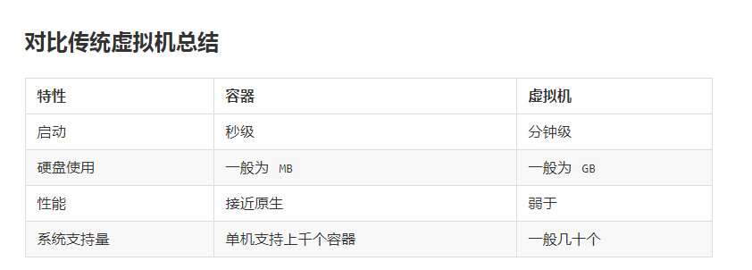
Docker vs 虚拟机
Oracle VM VirtualBox
参考：https://yeasy.gitbooks.io/docker_practice/introduction/why.html

Slide 6
Docker安装
Centos安装
https://docs.docker.com/install/linux/docker-ce/centos/
Windows安装
http://www.runoob.com/docker/windows-docker-install.html

